Slide 1



ВЫБОРЫ ПРЕЗИДЕНТА
ШКОЛЬНОГО САМОУПРАВЛЕНИЯ
19 октября
2020 года
Сделай правильный выбор
и поддержи своего кандидата!

Slide 2

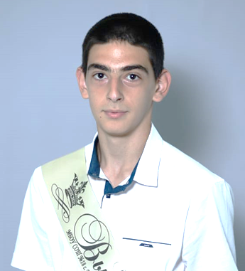

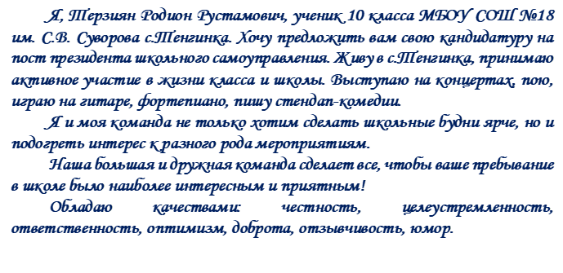



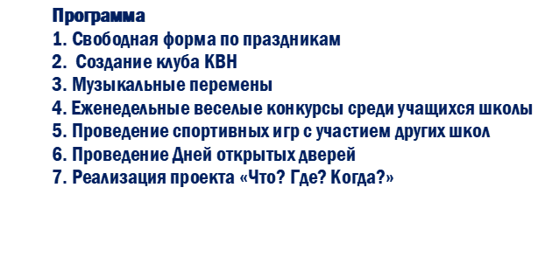


Терзиян
Родион Рустамович

Slide 3

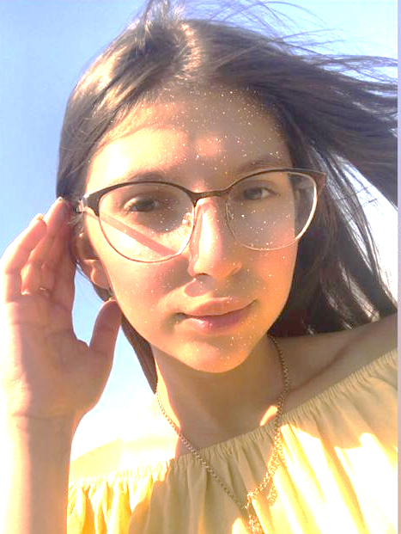



Я, Калтян Виктория Андрониковна, ученица 9 Б класса школы №18 им. С.В. Суворова с.Тенгинка, как кандидат в президенты вижу свою работу не только в учебном процессе, но и в общественной деятельности нашей школы. Мои программные положения предусматривают проведение системных мероприятий, направленных на раскрытие индивидуальных способностей учащихся, развитие их талантов и способностей. Конечно же, я буду стремиться продолжать и улучшать традиционные мероприятия нашей школы.
О себе: Я коммуникабельна, дружелюбна, открыта миру и новым идеям. Я хочу поддержать ваши интересы. Твой голос ,поможет изменить жизнь школы на один год . Давайте сделаем это вместе!
Калтян
Виктория Андрониковна
Программа
1. Проведение игр КВН
2. Повышение уровня успеваемости (для этого будут организованы соревнования между классами по критериям, которые разработают и примут члены ученического самоуправления).
3. Все достижения­ классов, их участие в жизни школы, отражать на стенде, который разместить на видном для всех месте. Своевременно подводить итоги всех мероприятий с вручением грамот.
4. Создание «Совета помощи» из старшеклассников для помощи учащихся.
5. Создание клуба старшеклассников для выпуска школьной газеты, создание и работы школьного радио, организация ежемесячных тематических мероприятий с последующей дискотекой.
6. Создание почтового ящика президента школы для вопросов и предложений
Не обещай, а действуй.
Не мечтай, а совершай!

Slide 4
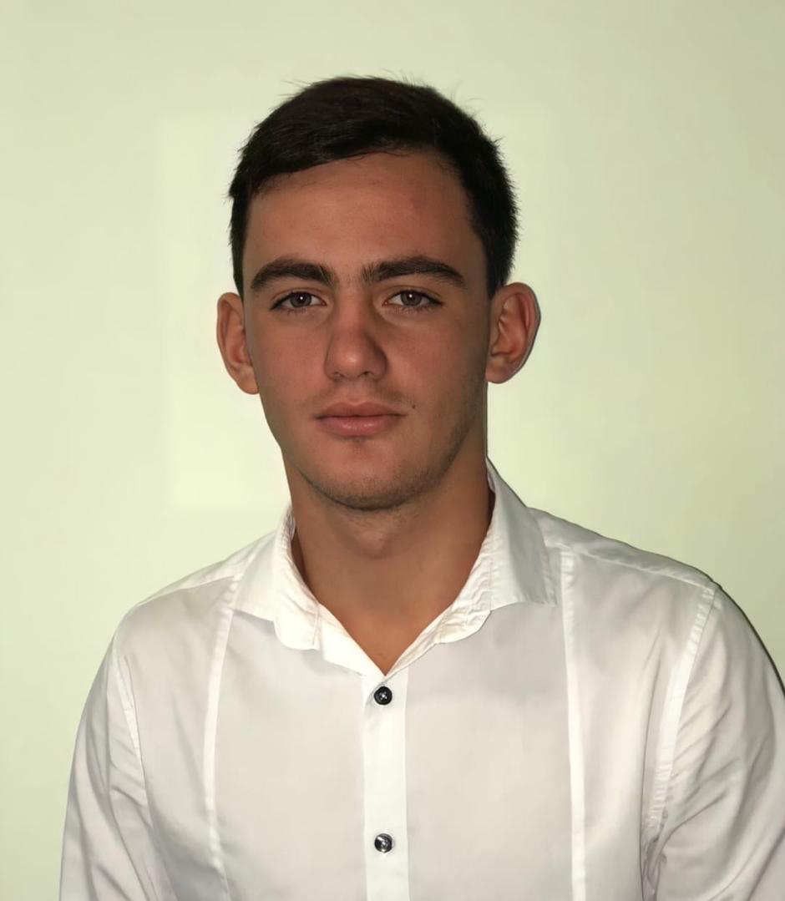





Привет! Я Букач Василий, ученик 11 класса, кандидат на пост в лидеры МБОУ СОШ 18 им.Суворова.
У итальянцев есть такая поговорка: "I muri sono nella mente", что означает "Стены только у нас в голове". Это действительно так. Если хочешь чего-то, если жаждешь чего-то так сильно, приложи все усилия, чтобы это получить. Разрушь все воздушные барьеры, созданные тобою же. Сломай эти стены у себя в голове и начинай действовать. Невозможное - возможно!
Я хочу стать лидером нашей школы, чтобы улучшить и приукрасить школьную жизнь. Для этого, я бы внес несколько изменений!!!
Для того, чтобы у нас все получилось, мне нужна ваша помощь и поддержка.
Букач
Василий Дмитриевич
Программа
1. Спортивные состязания. Школа должна быть не только
интеллектуально развита, но и физически. У меня в планах проводить соревнования по баскетболу, волейболу, футболу и множество других видов спорта.
2. Развлекательные мероприятия. Чтобы уроки не были только трудом, в начальных классах каждый месяц нужно проводить интересные тематические мероприятия, эстафеты и конкурсы. У 5-11 классов - проведение дискотек, КВН, что будет положительно влиять на учебу детей.
3. День самоуправления. Устраивать день самоуправления больше, чем один раз в год. Доверие учителей к учащимся поднимает их авторитет и приучает к самостоятельности.
4. Информационный стенд. Необходима еженедельная стенгазета с новостями школы о спортивных достижениях учеников, победителях олимпиад, участниках музыкальных и танцевальных коллективов. Также, нужна доска почета. Школа должна знать своих героев в лицо!
ВМЕСТЕ МЫ - СИЛА!

Slide 5
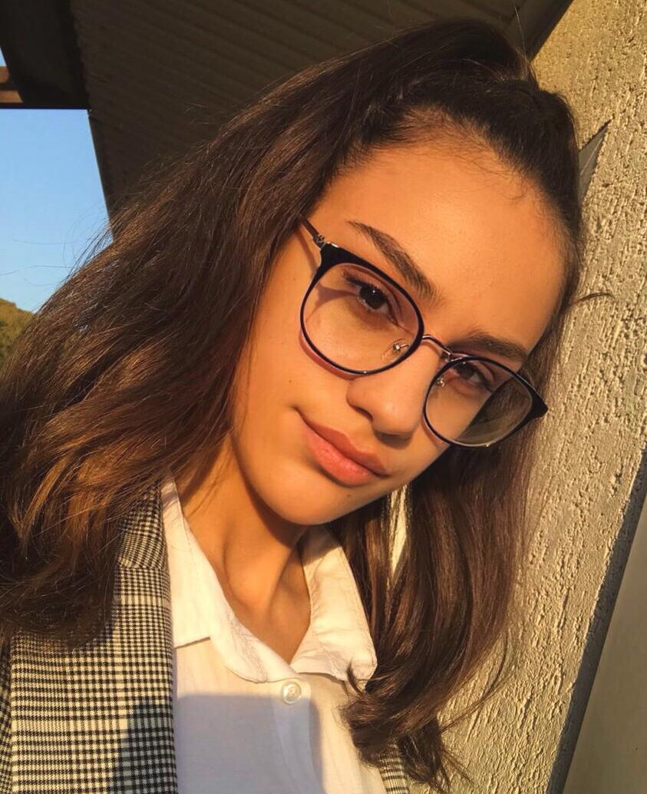


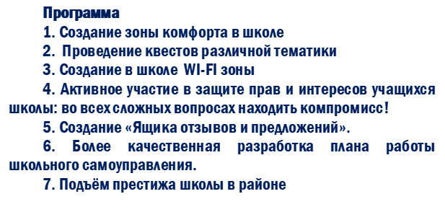

Я, Тахмазян Диана Гагиковна, кандидат на пост президента школы №18 им. С.В. Суворова с Тенгинка. Веду активный образ жизни. Участвую в жизни класса и школы. Активная, добрая, позитивная и креативная. Люблю животных. Я умею отстаивать интересы, права, достоинство учеников и знаю проблемы школы. Так как мне нравиться принимать участие во всех школьных делах, я хочу, чтобы школьные будни стали ярче и интересней. Я приложу все силы и возможности для выполнения каждого из пунктов моей программы. Я уверена, что с вашей помощью мы сможем вывести нашу школу на 1 место! Давайте вместе сделаем так, чтобы наша школа стала первой во всем!
Тахмазян
Диана Гагиковна
Выбирайте достойное будущее
нашей школы!

Slide 6
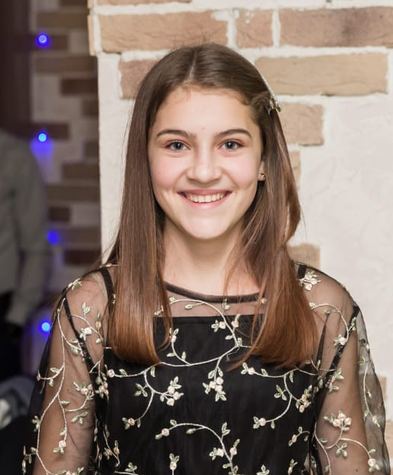
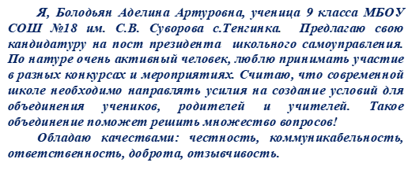
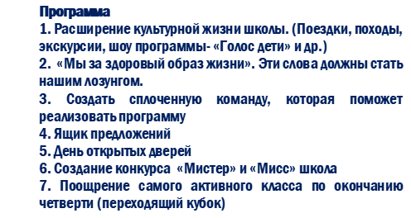
Болодьян
Аделина Артуровна
Никто не будет
сидеть сложа руки!

